Slide 1

AOP简介
AOP——面向切面编程
Aspect Oriented Programming
By 周羊羊
2019.04.18

Slide 2
CONTENTS
主目录
简介
brief introduction
使用场景
usage scenarios
ES7的修饰器
decorator

Slide 3
Brief Introduction
1
简介
简介
主要功能
主要意图

Slide 4
简介
brief introduction
面向切面的程序设计（Aspect-oriented programming，AOP，又译作面向方面的程序设计、剖面导向程序设计）是计算机科学中的一种程序设计思想，旨在将横切关注点与业务主体进行进一步分离，以提高程序代码的模块化程度。
利用AOP可以对业务逻辑的各个部分进行隔离，从而使得业务逻辑各部分之间的耦合度降低，提高程序的可重用性，同时提高了开发的效率。

Slide 5
简介
brief introduction
主要功能：
日志记录，性能统计，安全控制，事务处理，异常处理等等。
主要意图：
将日志记录，性能统计，安全控制，事务处理，异常处理等代码从业务逻辑代码中划分出来，通过对这些行为的分离，我们希望可以将它们独立到非指导业务逻辑的方法中，进而改变这些行为的时候不影响业务逻辑的代码。

Slide 6
简介
brief introduction
几个核心概念：
连接点（join point）
原业务方法
通知（advice）
拦截方式，有前置、后置、异常、最终、环绕五类
eg. 什么时候发日志
切入点（point cut）
拦截方法
eg. 日志发送功能

Slide 7
Usage Scenarios
2
使用场景
js实现
防止window.onload被二次覆盖
无侵入的统计代码

Slide 8
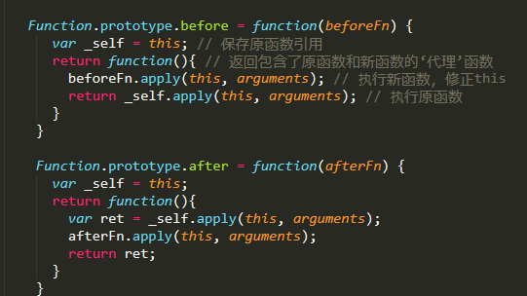
使用场景
usage scenarios
js实现

Slide 9

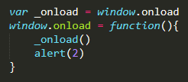

使用场景
usage scenarios
1,防止window.onload被二次覆盖
window.onload = function(){
alert(1)
}
需要新增一个功能alert(2)
1,最丑的，直接加
2,装饰者模式
3,AOP

Slide 10
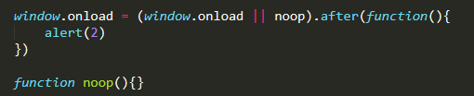

使用场景
usage scenarios
一个小tip:
我们平时编码时，经常用到空函数，直接写function (){}可能有点丑。
可以声明一个noop函数(no operation 空操作)，可读性更好。
jQuery 和 Vue 的源码里，也都有这个工具函数。jQuery甚至还提供了一个jQuery.noop()供你使用。
这样就很漂亮了
如果是jQuery项目，可以直接这样写：

Slide 11
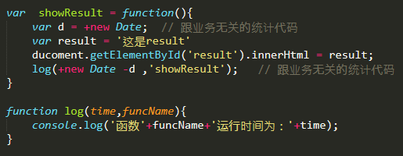
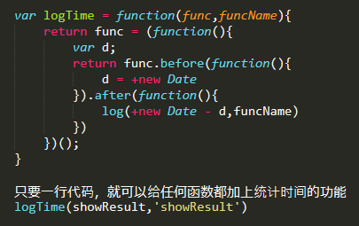
使用场景
usage scenarios
2,无侵入的统计代码
侵入式的丑代码
AOP

Slide 12
Decorator
3
ES7的修饰器
类的修饰
属性的修饰

Slide 13
ES7的修饰器
decorator
许多面向对象的语言都有修饰器（Decorator）函数，用来修改类的行为。
它可以修饰类和类的属性（方法）。
Decorator 现在还只是一个提议，尚未定案。语法可能还会有调整和修改。
浏览器暂时也都没有实现它，但是可以使用Babel转译。

Slide 14
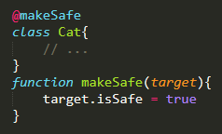
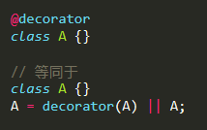
ES7的修饰器
decorator
1,类的修饰
@makeSafe 就是一个修饰器。
它给Cat类加上了静态属性isSafe。
修饰器修饰类时，它接受一个参数，就是类本身。
修饰器的行为是这样：

Slide 15
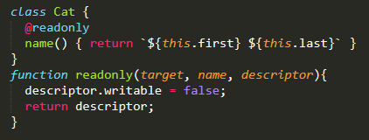
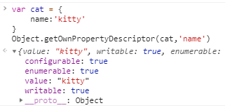
ES7的修饰器
decorator
2，属性的修饰
案例1 只读属性
修饰类的属性时，修饰器函数接受三个参数，
第一个是类的原型对象， Cat.prototype
第二个是要修饰的属性名， name
第三个是该属性的描述对象descriptor
descriptor可以用 Object.getOwnPropertyDescriptor 查看，
用 Object.defineProperty 修改
上面代码的效果类似于：

Slide 16
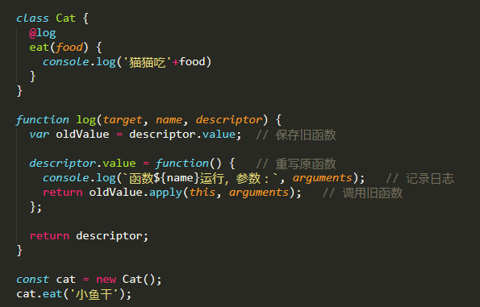
ES7的修饰器
decorator
2，属性的修饰
案例2 日志记录
运行结果：
函数eat运行，参数：小鱼干
猫猫吃小鱼干

Slide 17
谢谢您的观看!
Thanks!

